Slide 1


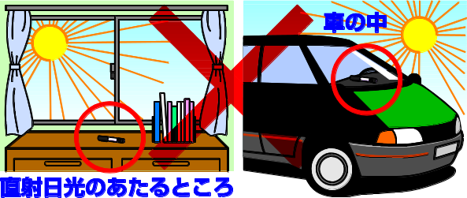
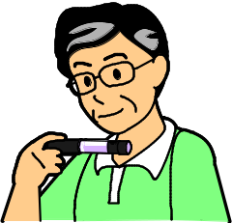
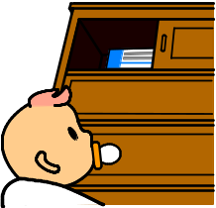
ネパール語
8. 注射の薬（インスリン・ＧＬＰ－１）の保管
8.इन्जेक्सनको औषधी (इन्सुलिन, GLP－1)को भण्डारण
★注射の薬（インスリン・ＧＬＰ－１）は温度の管理 が大切です
इन्जेक्सनको औषधी (इन्सुलिन, GLP－1) को तापक्रम व्यवस्थापन महत्त्वपूर्ण हुन्छ।
使っている注射
प्रयोग गरिरहेको इन्जेक्सन
室温（部屋の温度）で保管します。摂氏1～30℃、華氏33.8～86℉）
रुम टेम्परेचर (कोठाको तापमान) मा भण्डारण गर्नुहोस्। 1～30 डिग्री सेल्सियस वा
33.8～86 डिग्री फरेनहाइट)
太陽の光が直射当たらないようにします
प्रत्यक्ष सूर्यको किरण पर्ने ठाउँमा नराख्नुहोस्।
凍らせないでください。
डिप फ्रिजमा राखेर नजमाउनुहोस्।
針ははずして保管します。
सुइ निकालेर भण्डारण गर्नुहोस्।
गाडी भित्र
開けてない注射
नखोलेको इन्जेक्सन
冷蔵庫に入れます
फ्रिजमा राख्नुहोस्।
冷蔵庫の凍らないところに置きましょう。
फ्रिजको नजम्ने भागमा राख्नुहोस्।
注射は一度凍ったら使えません。
इन्जेक्सन भित्रको औषधी एक पटक मात्र जमे पनि प्रयोग गर्न मिल्दैन।
प्रत्यक्ष सूर्यको किरण पर्ने ठाउँ
★使用期限を確認しましょう
प्रयोग म्याद कहिले सम्म छ हेर्ने गरौं।
ペンのラベルに書いてあります。
पेनको लेबलमा लेखेको हुन्छ।
★注射を置たままにしない
इन्जेक्सनलाई त्यत्तिकै जथाभाबी नराखौं।
他の人やこどもが触れないところに置きましょう。
अरु मान्छे र बच्चाहरूले छुन नसक्ने ठाउँमा राख्ने गरौं।

